Slide 1

TensorFlow web design
四資三
103590010
施椀翎

Slide 2
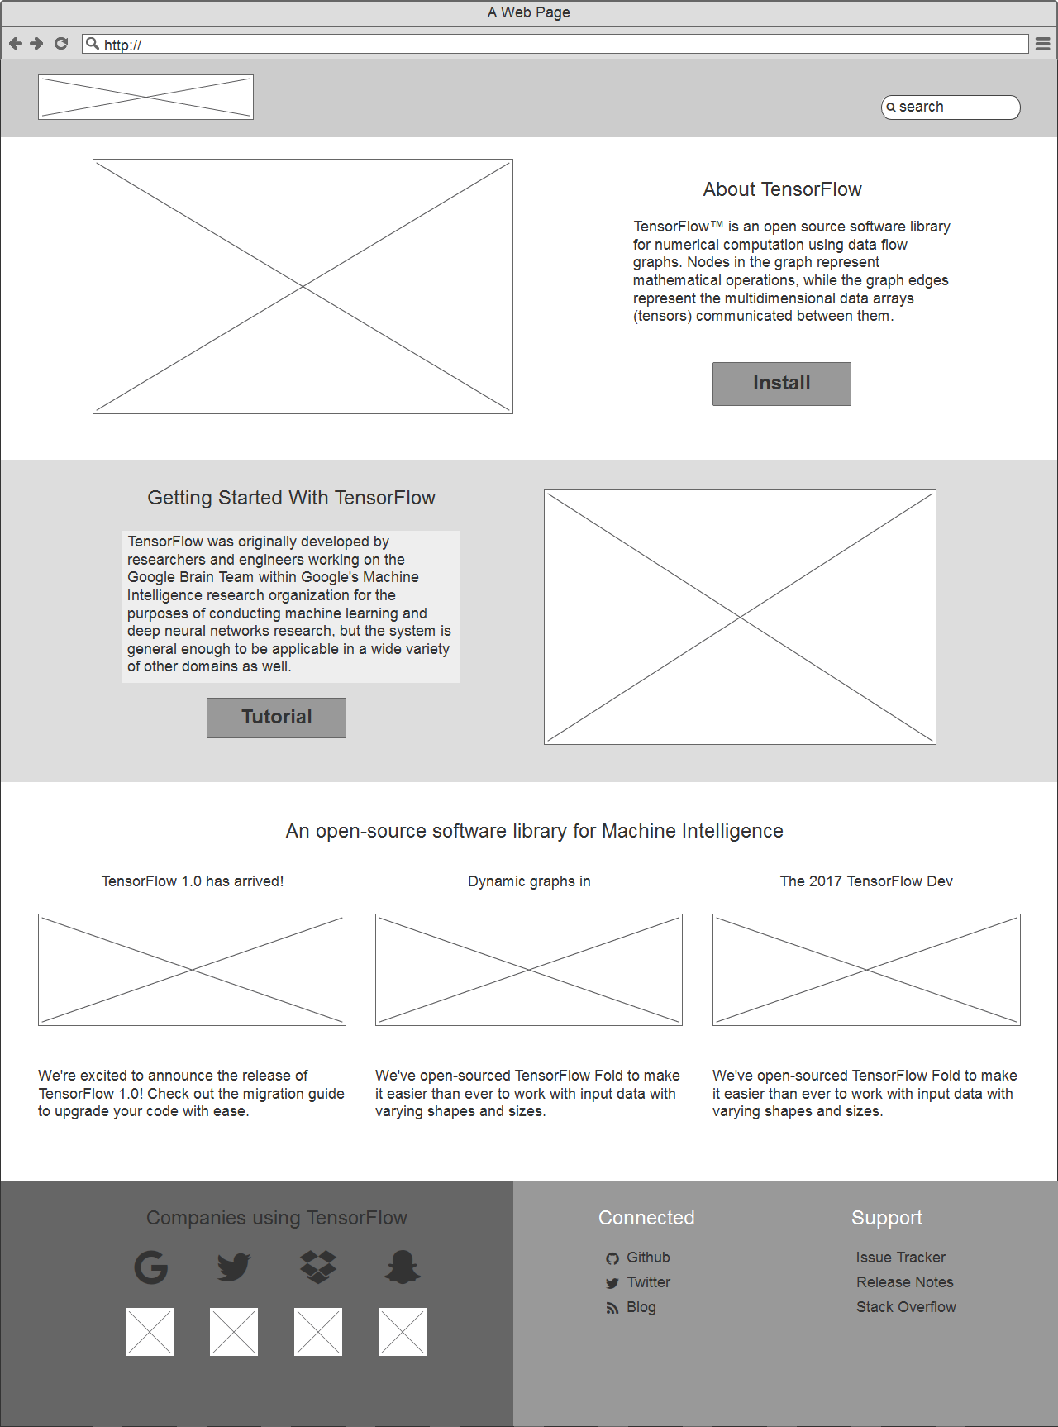
標題列
1
軟體內容與推薦
1
LOGO
2
相關公司icon
新消息簡單敘述
相關導覽
2

Slide 3
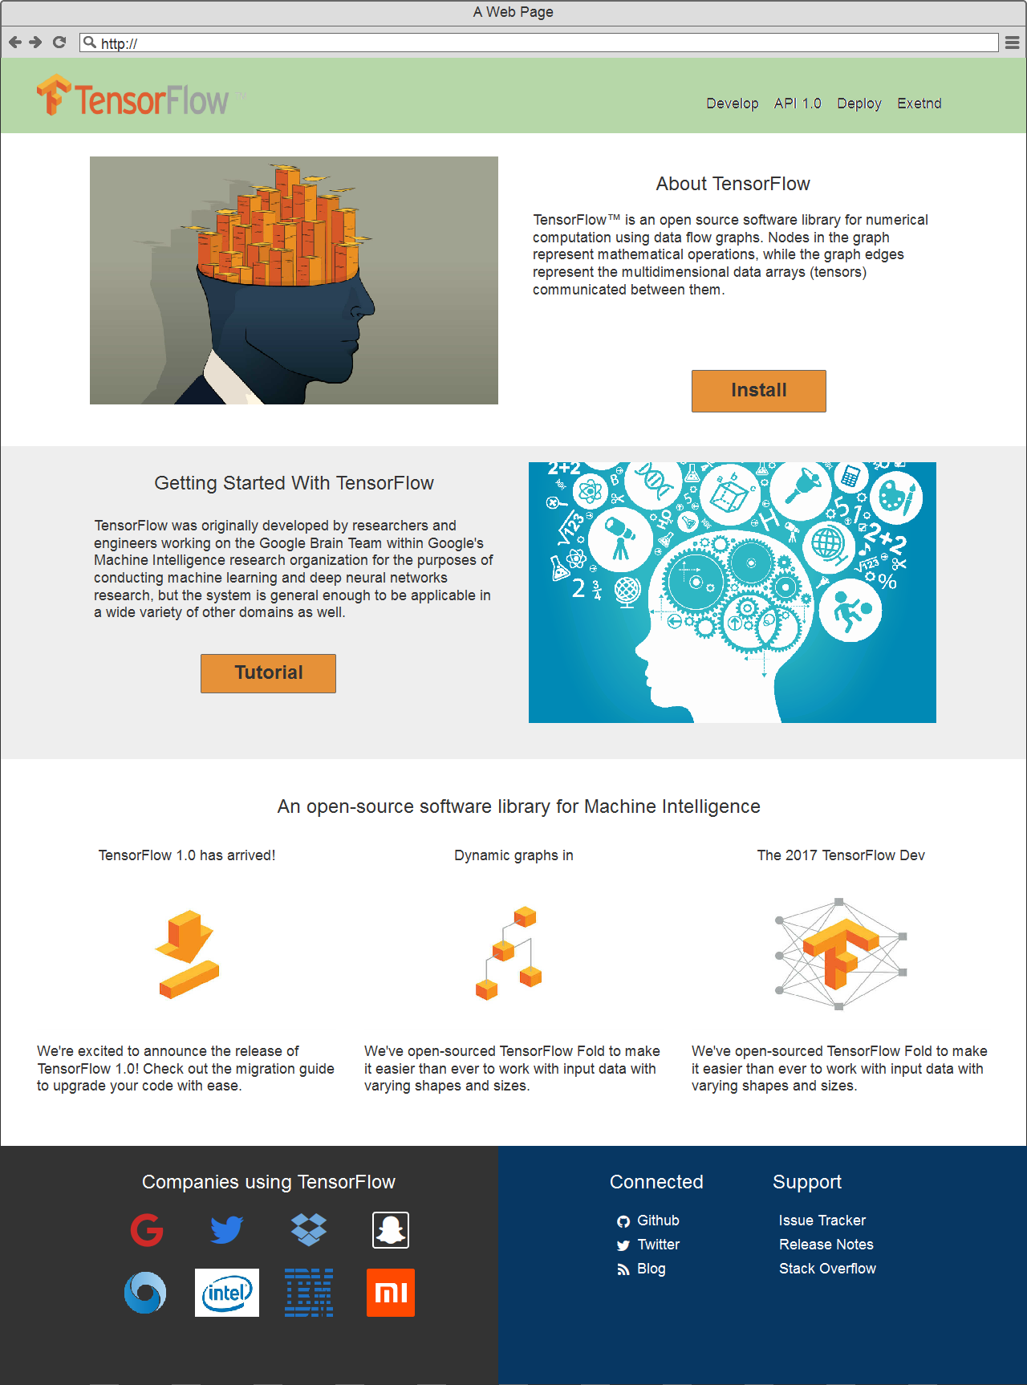
色彩:
橘黃色和藍色用在整個可視化程式中，大部分橘黃色代表負值，藍色代表正值。
LOGO配合其程式輸出使用橘黃色，因此則讓所有重要的按鈕或圖片都為此顏色。
視覺回饋:
為配合LOGO為橘色#e69138，將標題列的色彩改為對應的綠色避免太過刺眼，而其中的綠色則選用較不顯眼的#b6d7a8。而網頁底部為區分兩個區塊且不會太搶眼，則選用#333333和#073763，並讓字體反白顯眼。
為避免壞面平衡被破壞，網頁都採用左右對稱的方式。

